Slide 1
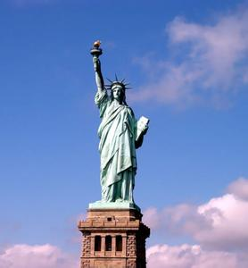
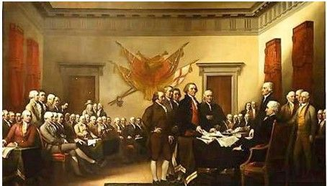
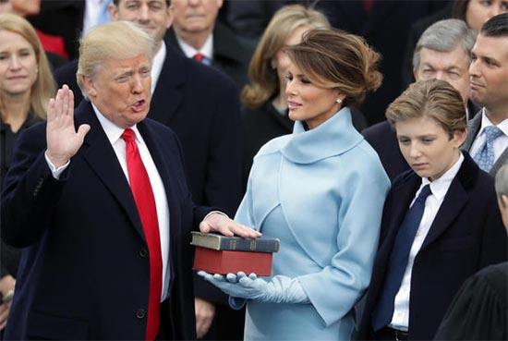
第8课《美国联邦政府的建立》
【课标】
说出美国1787年宪法的主要内容和联邦制的权力结构
比较美国总统制与英国君主立宪制的异同

Slide 2
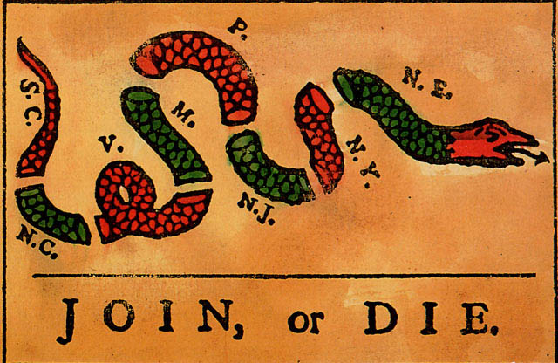
一.美国资产阶级民主共和制确立的背景
（1787年宪法制定的背景）：
1.政治前提：美国独立，资产阶级掌握政权；
【自主学习】阅读教材P40，新生的美国面临着哪些危机？根源是什么？
无权、无钱、无力
2.必要性：邦联制的弊端；
人们把当时的美国形象地比喻为“头脑听从四肢的怪物”。
——汉密尔顿、杰伊、麦迪逊《联邦党人文集》
邦联：所谓的邦联是指由两个或者两个以上的主权国家为了特定的目的根据条约组成的国家联合体。
特点：松散，中央几乎没有任何权力，不能管辖地方。
贸易受阻
财政困难
安全有患

Slide 3

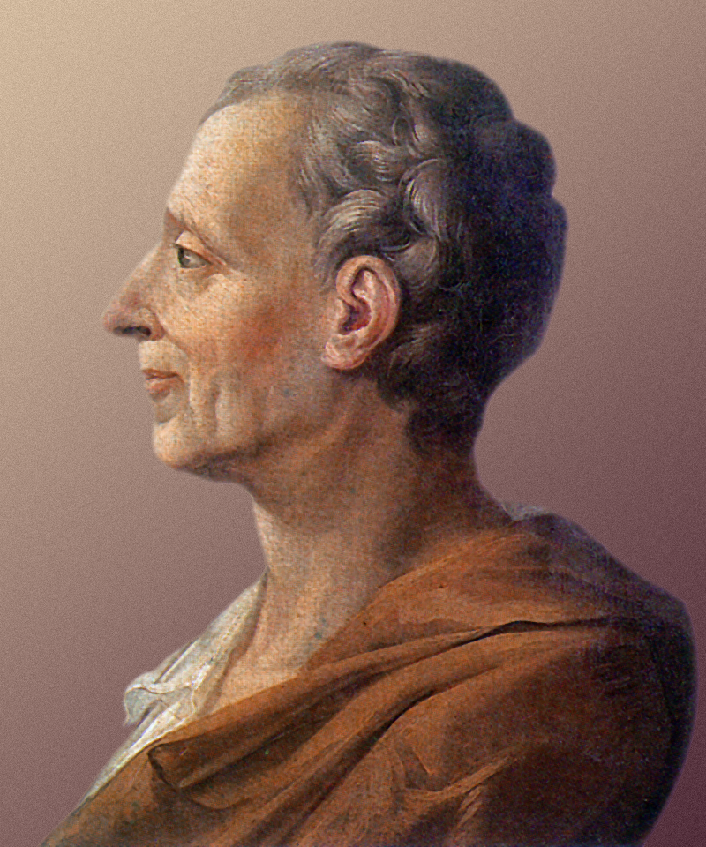
一.美国资产阶级民主共和制确立的背景
（1787年宪法制定的背景）：
4.理论来源（思想基础）：法国启蒙思想的影响。
每一个国家有三种权力：立法权；行政权；司法权。
“如果同一个人或同一个机关行使这三种权力，则一切便都完了。
为防止对权力的滥用，就必须用权力约束权力，建立一种能彼此调节配合并相互制约的制度。”
“分权与制衡”
《论法的精神》
孟德斯鸠画像

Slide 4
一.美国资产阶级民主共和制确立的背景
（1787年宪法制定的背景）：
1.政治前提：美国独立，资产阶级掌握政权；
2.必要性：邦联制的弊端；
3.经济根源：资本主义的发展需要统一的国内市场；
4.理论来源（思想基础）：法国启蒙思想的影响。
5.个人作用：华盛顿等人希望建立共和制国家（资产阶级达成共识）；
6.历史借鉴：18世纪英国君主立宪制的完善；
7.历史传统：未经过封建专制统治；
8.地理因素：远离欧洲大陆，避免外界干涉。

Slide 5
1787年5月，12个州的代表再次齐聚费城，在革命圣城召开制宪会议。出息此次会议共有55名代表，其中14人从事土地投机，24人从事高利贷活动，11人从事制造业和造船业，40人为债券持有者15人为奴隶主…他们代表了各种不同的利益集团或群体，分别来自南方或北方、大州或小州…经过4个月的闭门会议和激烈争论，最终还是达成妥协。
据材料指出这次制宪会议的特点？
（1）制宪会议的代表具有广泛性
（2）制宪会议非常紧张、激烈

Slide 6
二.美国资产阶级民主共和制的确立：1787年宪法
（一）1787年宪法的内容：
【自学检测】阅读教材P41回答：
1.宪法如何调和中央与地方的关系？——邦联派和联邦派的矛盾
2.宪法如何调和联邦政府的关系？——中央权力的分配
3.宪法如何调和大州与小州的关系？——国会席位如何分配的问题
4.宪法如何调和南方与北方的关系？——有关黑人席位分配的问题

Slide 7
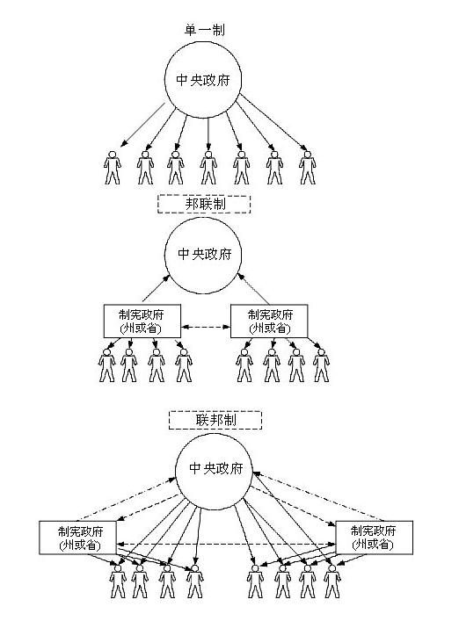
二.美国资产阶级民主共和制的确立：1787年宪法（1787 费城）
（一）1787年宪法的内容：
1.如何调和中央与地方的关系？
B
A
C
中央集权制
邦联制
联邦制
法国政治思想家托克维尔“ 既像一个小国那样自由和幸福，又像一个大国那样光荣和强大”
联邦制

Slide 8
二.美国资产阶级民主共和制的确立：1787年宪法
（一）1787年宪法的内容：
联邦：又称“联盟国家”，是由若干个成员单位（邦、州、共和国）组成的统一国家。
1.如何调和中央与地方的关系？
（1）联邦制（内容和影响）：
联邦政府
中央权力
在设计一个由人来统治人的（中央）政府时，最大的困难在于：你必须首先使（中央）政府有能力控制被统治者；其次要强制（中央）政府控制自己。 ——“美国宪法之父”麦迪逊
【自主学习】阅读书本P41第二子目，思考：联邦政府有哪些权力？地方有哪些权力？中央和地方是什么关系？会产生怎样的影响？
政治
经济
军事
外交
加强中央权力，有利于国家统一；地方有一定自治权，有利于调动地方的积极性和创造性，避免过度集权的弊端。
对政治：
对经济：
各州政府
地方分权
有利于美国资本主义的发展
（一定的自治权）

Slide 9

二.美国资产阶级民主共和制的确立：1787年宪法
（一）1787年宪法的内容：
2.如何调和联邦政府的关系？
地位、权力、产生、任期
中央权力分配
★总统权力
①外交权，②人事任免权，③执法权、否决权，④军事权，⑤特赦权……
行政权
总统
参议院
★国会权力
①立法权，②宣战权，③征税权，④弹劾总统权……
三权分立
立法权
国会
众议院
★最高法院权力
①掌握最高司法审判权
②对法律拥有最高司法解释权
司法权
最高法院

Slide 10
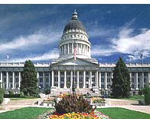
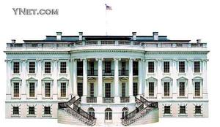
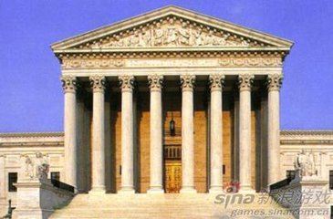
国会
立法权
美国总统既是国家元首，又是政府首脑，还是军队的总司令，处于联邦政府的权力中心。
总统制
共和制
总统
行政权
国会2／3多数可通过总统否决的法律；国会可弹劾总统
最高法院可宣布总统违宪
有权否决国会立法
总统提名、任命联邦法官
原则:分权与制衡
原则:分权与制衡
分权
总统任命法官需参议院批准
最高法院可宣布法律违宪
最高法院
司法权

Slide 11
二.美国资产阶级民主共和制的确立：1787年宪法
（一）1787年宪法的内容：
3.如何调和大州与小州的关系？
（如果按照人口数）组成较小州的人比组成较大州的人将享有更少的自由。如果特拉华州仅仅享有40万人口的宾夕法尼亚州席位的1／10，拥有4万心灵的特拉华州将失去其权力。
——麦迪逊《辩论：美国制宪会议记录》
最高立法机构是国会，由参议院和众议院组成。参议员每州两名，任期六年，每两年改选其中的1/3，；众议员根据各州人口比例选出，任期两年

Slide 12
二.美国资产阶级民主共和制的确立：1787年宪法
（一）1787年宪法的内容：
4.如何调和南方与北方的关系？
南方州和北方州之间的矛盾反映在黑奴如何计算“联邦比例”的问题上，南方州主张黑奴应计算在内，但纳税时黑奴则不算人口；北方州主张黑奴应计算在纳税人口中，不计算在“联邦比例”中。
保留南方的奴隶制度，把5个黑人折合为3个人来计算南方各州的人口总数。

Slide 13
二.美国资产阶级民主共和制的确立：1787年宪法
（一）1787年宪法的内容：
【自学检测】阅读教材P41回答：
1.宪法如何调和中央与地方的关系？
联 邦 制
2.宪法如何调和联邦政府的关系？
三权分立
3.宪法如何调和大州与小州的关系？
参、众议员
4.宪法如何调和南方与北方的关系？

Slide 14
二.美国资产阶级民主共和制的确立：1787年宪法
（二）1787年宪法确立的原则：《导与练P32》
1.联邦制（中央集权）原则：联邦权利高于各州权力，各州保留了较大的自主权；
2.分权制衡原则：立法、行政、司法三权分立，互相制约；中央与地方分权；
3.民主原则（主权在民原则）：总统和议员都由民选产生。
4.宪法至上原则：

Slide 15
二.美国资产阶级民主共和制的确立：1787年宪法
（三）评价1787年宪法：
材料一 “我们的宪法之所以恒久，就在于它简洁。它是一块奠基石，而不是一座完整的大厦，或者用句老话比喻：它是根，而不是完美的藤。”
——美国总统威尔逊
材料二 美国1787年宪法“是迄今为止，在特定的历史时期人类智慧和意志所创造出的最美妙的杰作”。 ——英国政治家威廉·格莱斯顿
材料三 “一个向上帝要求赋予自由的民族，没有迈出同时给予非洲人自由的第一步是不应该的。”
——美国黑人民权领袖马丁·路德·金
P42【学思之窗】谈谈你对美国1787年宪法的认识并说明理由？

Slide 16
二.美国资产阶级民主共和制的确立：1787年宪法
（三）评价1787年宪法：
1.进步性：
（1）法制方面：第一部比较完整的资产阶级成文宪法，奠定了美国政治制度的法律基础；
（2）政治方面：
①巩固了独立战争的成果（国家独立）；
②联邦制为美国的长期稳定和发展奠定了坚实的基础；
③分权制衡，防止专制独裁，保障民主。
（3）经济方面：促进了资本主义经济的发展；
（4）世界意义：为其他资本主义国家制度的建立提供了示范。（对后世）

Slide 17
二.美国资产阶级民主共和制的确立：1787年宪法
（三）评价1787年宪法：
2.局限性：
没有废除奴隶制，带有种族歧视的烙印，同样也不承认妇女享有平等的权利。

Slide 18
二.美国资产阶级民主共和制的确立：1787年宪法
（四）1787年宪法的完善：
“没有哪个社会可以制订一部永远适用的宪法，甚至一条永远适用的法律。” ——托马斯·杰斐逊
1789年：前10条规定了公民的若干自由权；
1865年：第13条废除奴隶制；
1870年：第15条选举权不受肤色和种族的限制；（废除黑人奴隶制）
1920年：第19条给予妇女选举权；
1947年: 第22条一人不能被选为总统超过两次；
1971年：第26条实现普选权。

Slide 19
二.美国资产阶级民主共和制的确立：1787年宪法
富兰克林说，现在的问题，是双方都在走极端，因此两难。……双方都应该放弃一些要求，才能联合起来。
——易中天《美国宪法的诞生和我们的反思》
妥协是一种智慧
欧洲列强都等着看美国人“四不像”宪政体制的笑话……如何在草创的宪政体制下维持这些繁杂微妙的权力制衡关系，需要极为高超的政治技巧。 ——任东来等《美国宪政历程》
制衡是一门艺术
宪法措辞简洁而笼统，留有充分的解释和修正的余地，使之能与时代一起进步…—钱满素《美国宪法:分权·制衡·民主化进程》
弹性是一股活力
联邦宪法的制定和实施，使一个真正意义上的美国诞生了…… 这一时期，大量移民带着欧洲工业化进程的成果来到了美国……由此美国早期的工业革命拉开了序幕。
——摘自央视电视纪录片《大国崛起·新国新梦（美）》解说词
宪政是一种保障

Slide 20


2008年11月4日，47岁的巴拉克•奥巴马以非洲裔的身份当选为美国第44任总统，打破了白人垄断美国总统的历史。
黑人总统
奥巴马（民主党）
奥巴马支持者得知奥巴马当选后喜极而泣

Slide 21
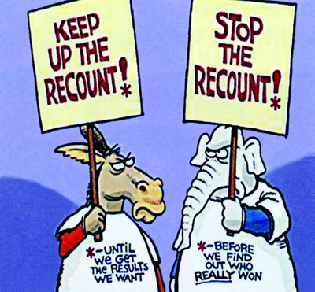
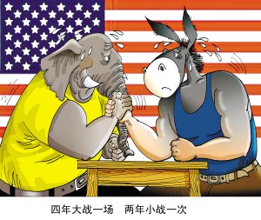
驴象之争”
驴——民主党
代表南方奴隶制种植园主的利益
象——共和党
代表北方资产阶级的利益

Slide 22
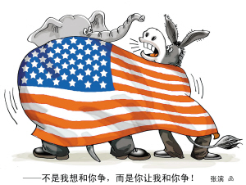
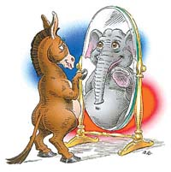
三.美国资产阶级民主制度的发展完善：
【自主学习】两党制的形成和发展
（一）形成：（过程）19世纪后半叶，美国两党制正式确立。
（二）特点：
两党对垒，交替执政；
（三）本质：
资产阶级的政党，代表不同资产阶级利益集团。都是为了维护资产阶级的统治和根本利益。
（四）作用：
1.控制了国会，左右总统选举和地方选举；
2.两党竞争激烈，互相监督，有利于美国民主制度的发展和完善。
“驴象本一家”

Slide 23
美国民主制度的发展给我们的启示：
1.民主、法治需要斗争与妥协；
2.民主、法治经历曲折的过程；
3.民主、法治成为潮流；
4.民主、法治需要不断完善……

Slide 24
美国总统共和制与英国君主立宪制的比较
项目 | 美国总统共和制 | 英国君主立宪制
国家元首 （称谓、产生方式、任期方式、职权）
政府首脑
政府产生
国家的政权中心
相同点
总统
国王
间接选举产生
世袭
任期制 4年
终身制
总揽军政大权
统而不治，国家象征
总统
首相
总统任命
议会
总统
议会
都是资产阶级民主制
分权制衡 政党政治

Slide 25
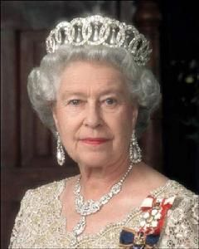
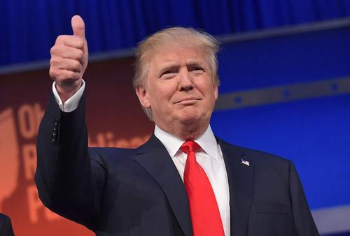
课堂延伸：
英国君主立宪制和美国共和制是否有优劣之分？
英美选择不同政体的原因：由本国国情决定。
英国浓厚的封建传统；资产阶级和新贵族向封建势力妥协；议会和有限王权的历史传统。
美国没有封建专制传统；启蒙思想和英国民主政体的影响；政治家们远见卓识。资本主义发展更充分

Slide 26
认识：
1.资产阶级代议制多样性；
2.形式尽管不同，都符合各自的国情；
3.体现了政治文明发展过程中民主化的趋势。

Slide 27
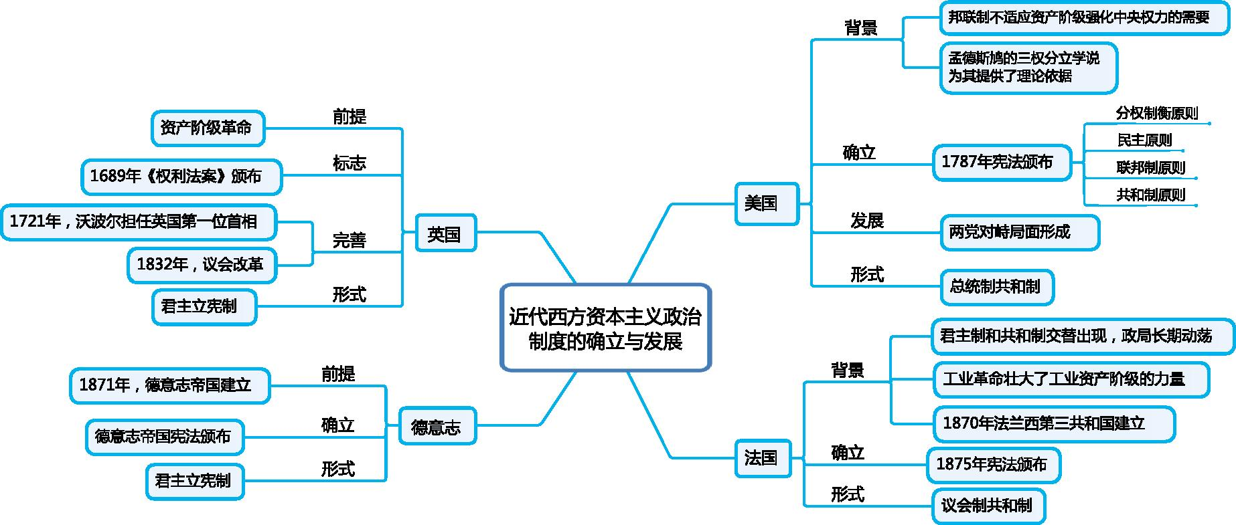
第三单元知识体系

